Slide 1
PROGETTO
CO-FINANZIATO
DAL PROGRAMMA
ERASMUS PLUS
DELL’UNIONE EUROPEA
MUSIC: A MELODIC METHODOLOGY INTO TEACHING AND LEARNING. 2018-1-ES01-KA229-050761 SCHOOL EXCHANGE PARTNERSHIP
Due to COVID 19 measures, the last meeting had to be carried out virtually. The big majority of our students attended part of the meeting as there were various groups every day.
VIRTUAL MEETIN G FROM 11 th To 13 th of May 2021

Slide 2
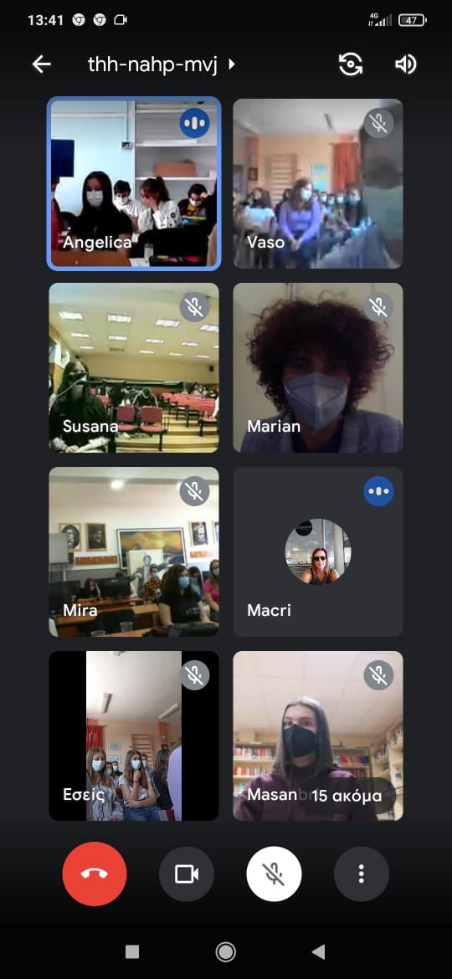
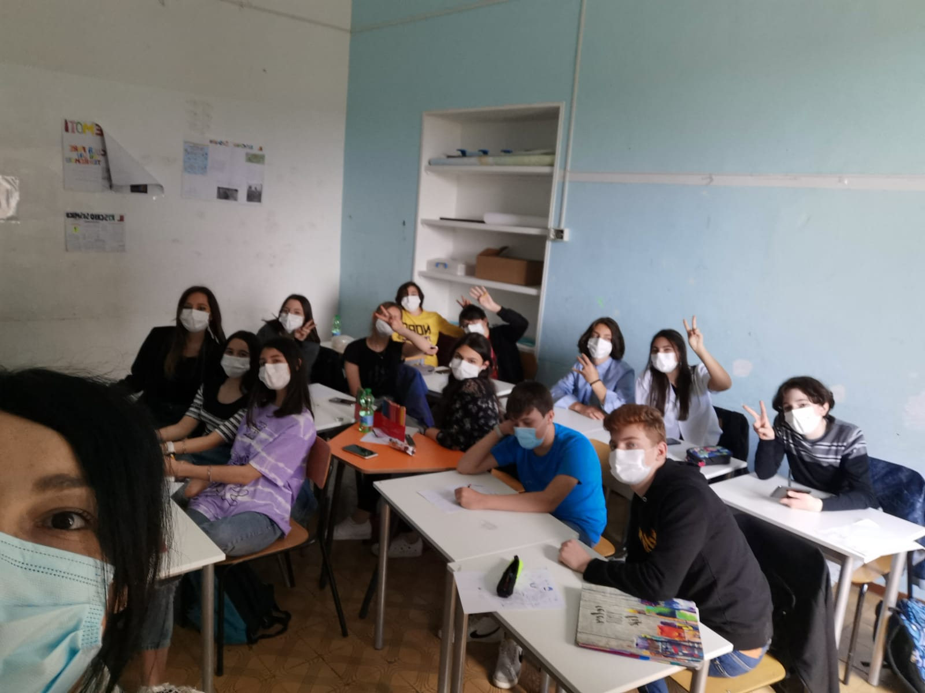
Lavoriamo Insieme a distanza!

Slide 3
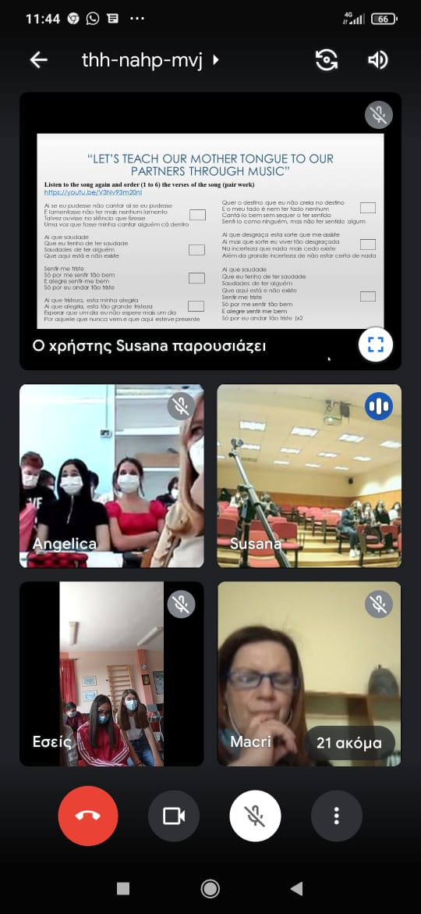
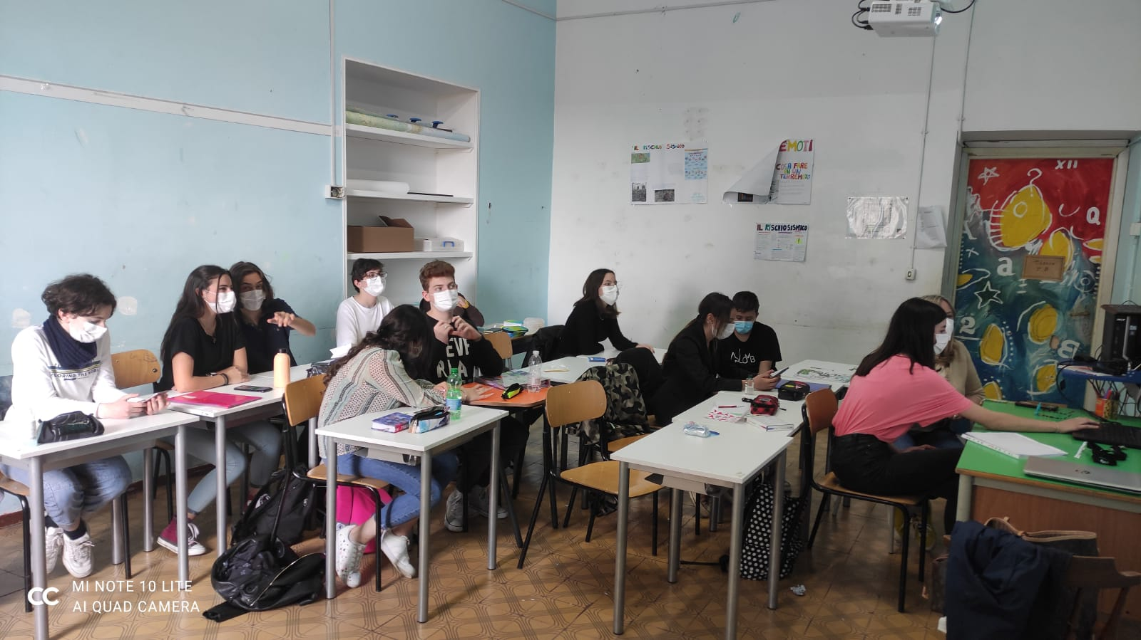
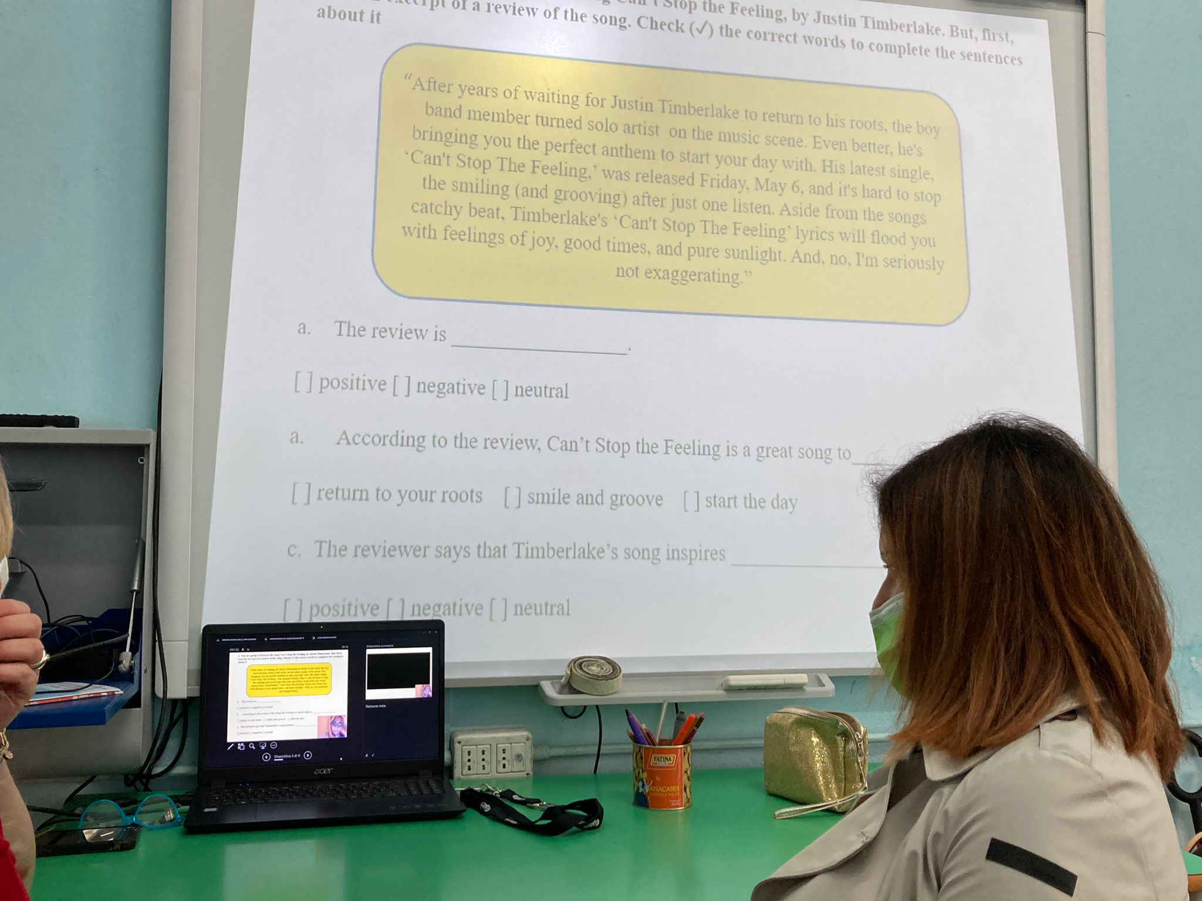

Slide 4
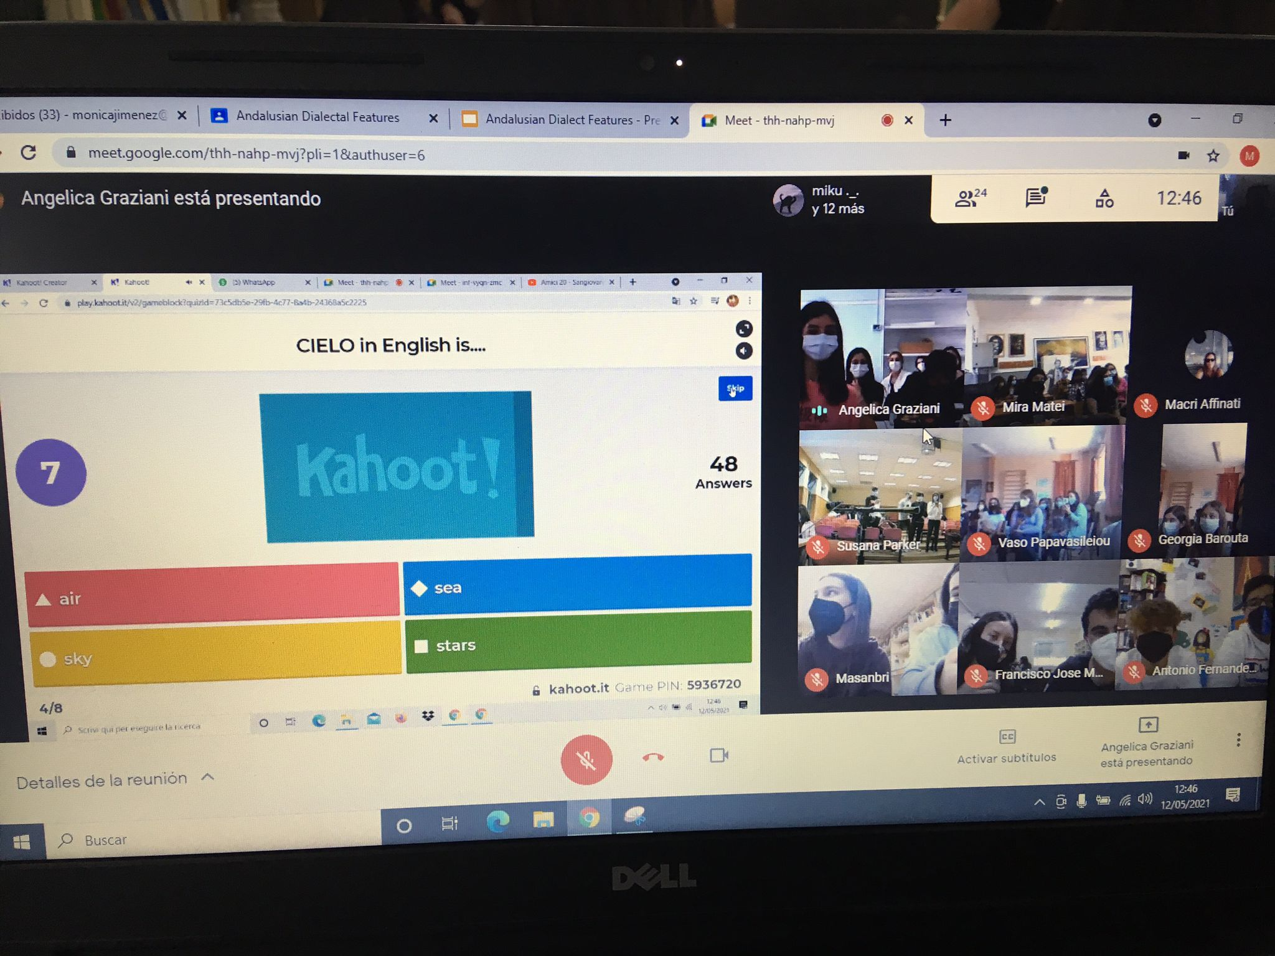

Slide 5
VALUTAZIONE
Al termine delle attività sia gli studenti che gli insegnanti, hanno effettuato un questionario di valutazione nel quale ognuno poteva esprimere le proprie opinioni sul lavoro svolto e sulle abilità e competenze acquisite in relazione agli obiettivi specifici del progetto.
Questo progetto è stato finanziato dalla Commissione Europea.Il presente documento riflette
Esclusivamente il punto di vista degli autori e la Commissione Europea non si ritiene responsabile
dell’uso che potrebbe essere fatto delle informazioni contenute nel presente documento.
Lavoro realizzato da:
Annarosa Orlandini membro del team italiano del progetto -2018-1-ES01-KA229-050761_2
Maria Cristina Affinati coordinatore del progetto

